Slide 1
ПАМЯТКА ПО РЕГИСТРАЦИИ ЛИЧНОГО КАБИНЕТА РОДИТЕЛЯ
(законного представителя)
Для записи необходимо зарегистрироваться в системе Навигатор дополнительного образования Иркутской области.
Для этого в поисковой строке Вашего браузера ввести Навигатор 38

Slide 2
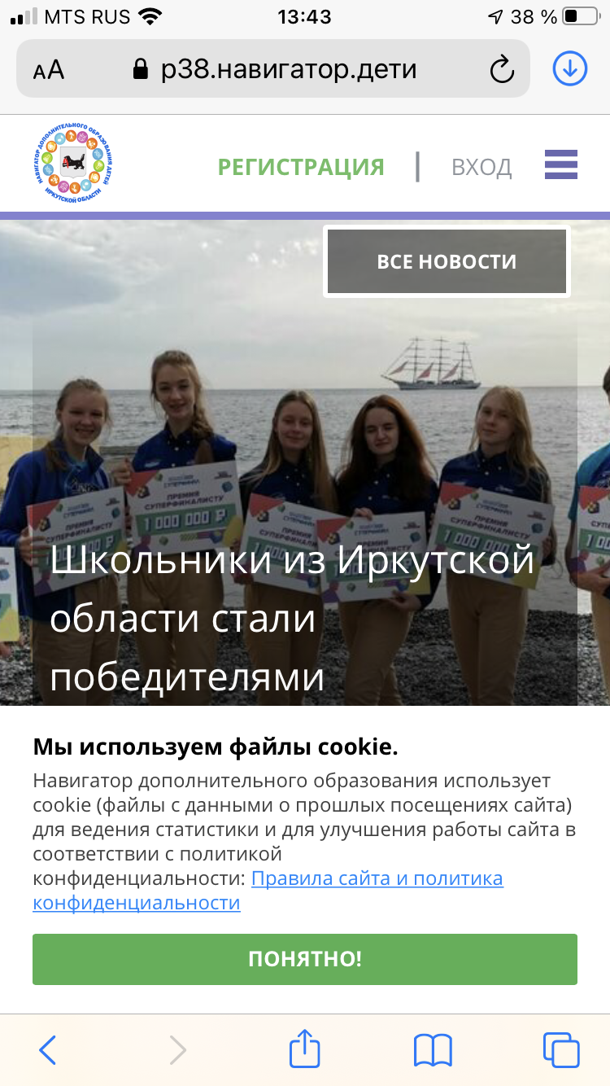
Перейти по вкладке «Регистрация», заполнить данные, придумать пароль

Slide 3
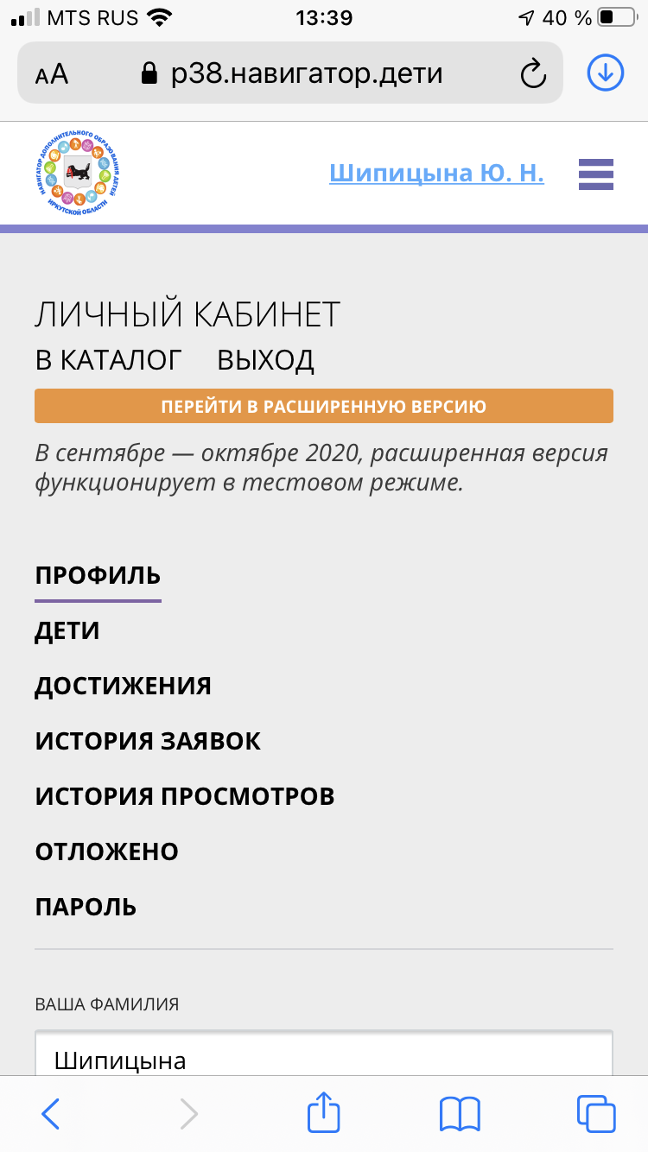
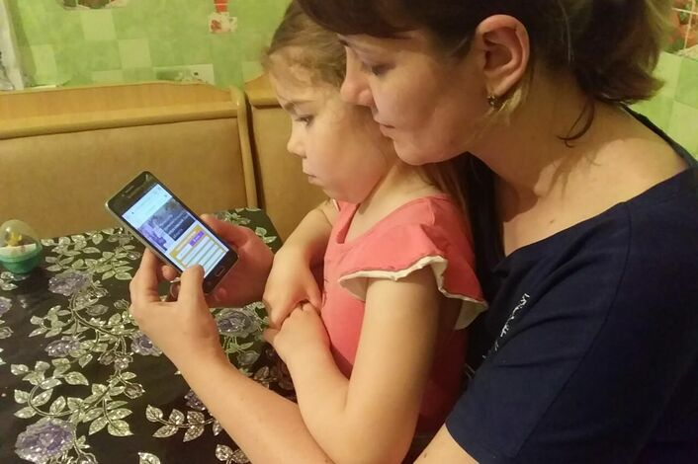
После регистрации в верхнем правом углу появится ваше ФИО. Следует нажать на него, чтобы пройти
в личный кабинет.

Slide 4
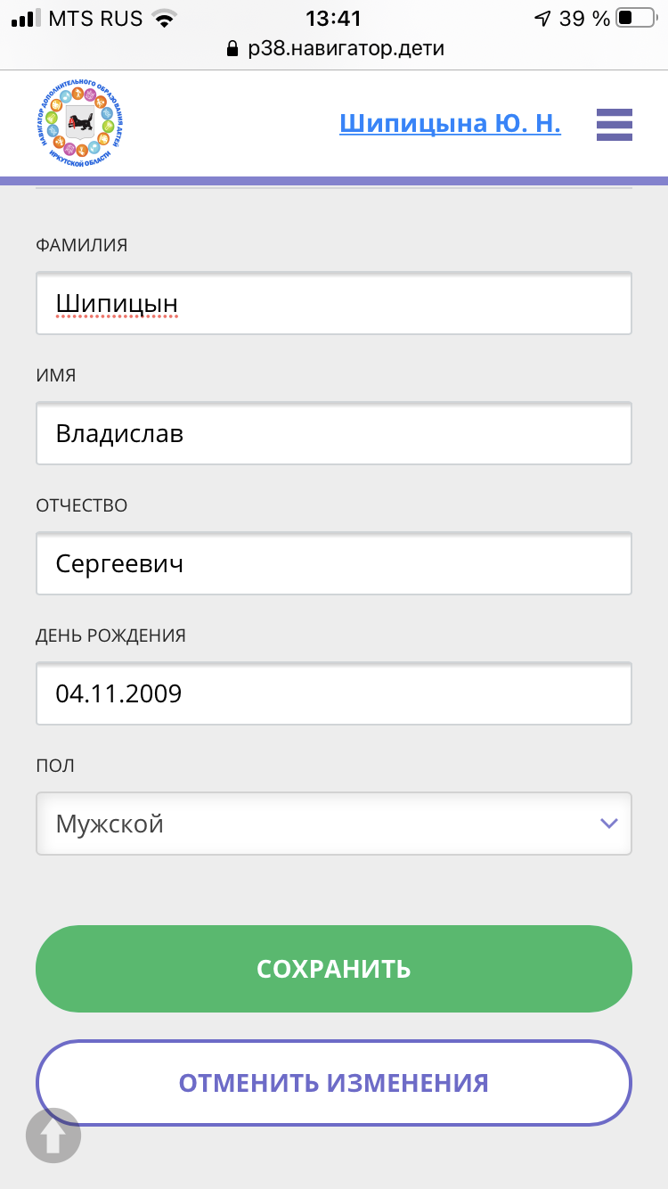
Сохранить данные, нажав на кнопку «Сохранить». Далее перейти во вкладку дети, заполнить и сохранить данные.
3
1
2

Slide 5
После добавления ребенка нажать кнопку получить сертификат

Slide 6
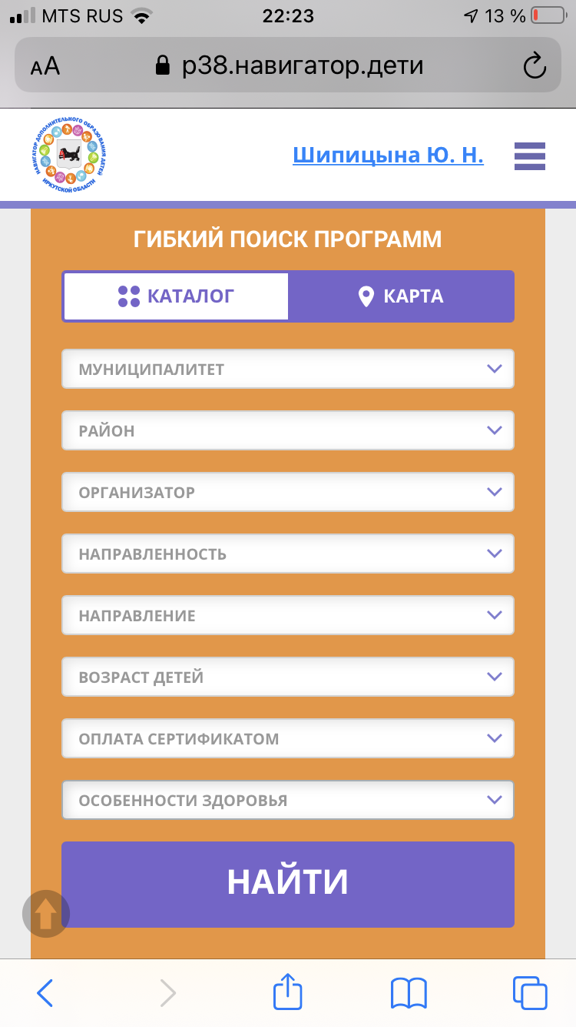
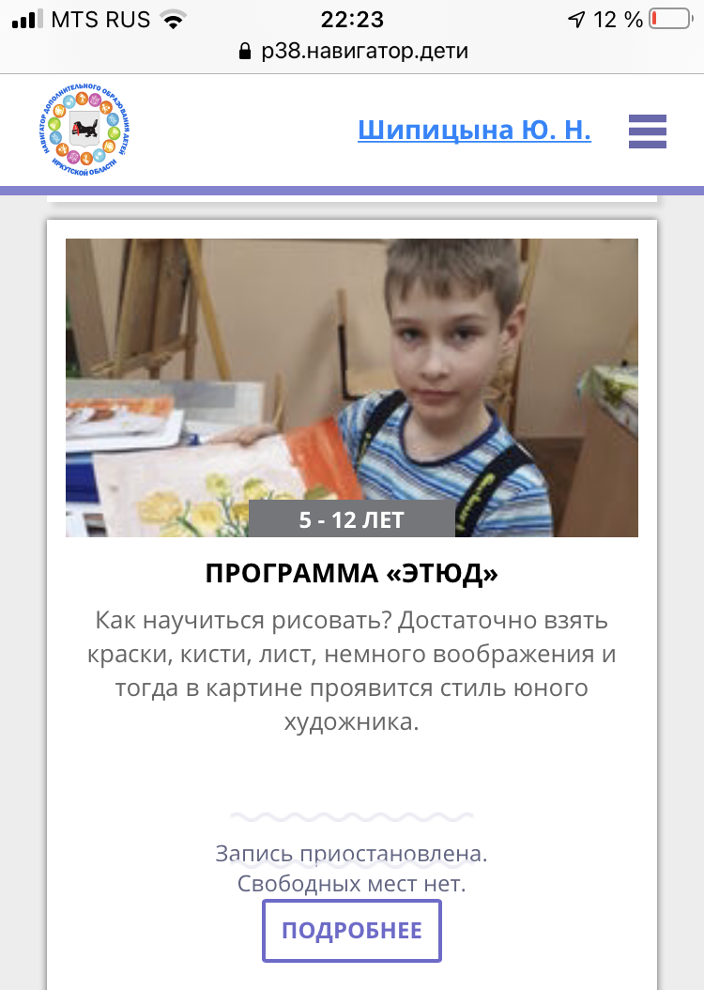
Заполнить вкладку
«Гибкий поиск программы»

Slide 7
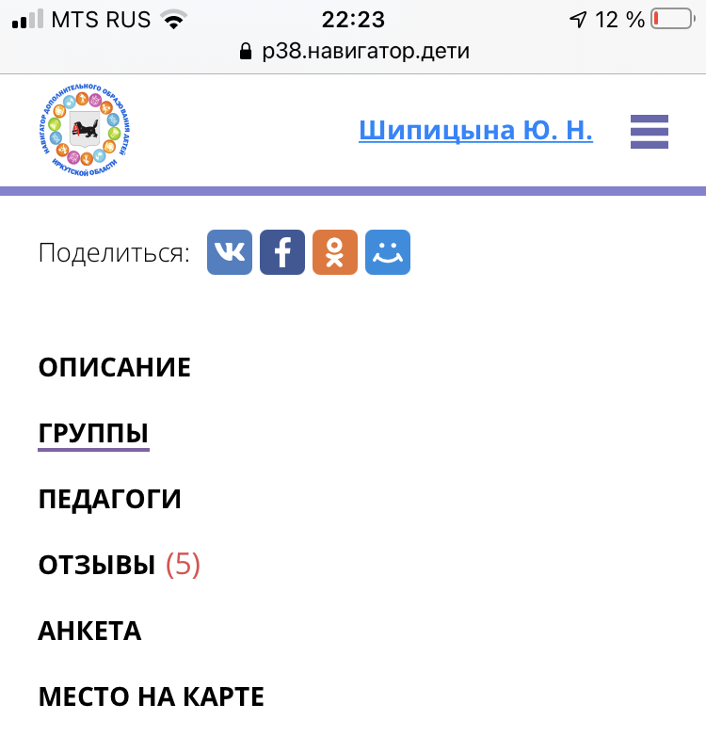
Памятка на оформление заявки на обучение

Slide 8
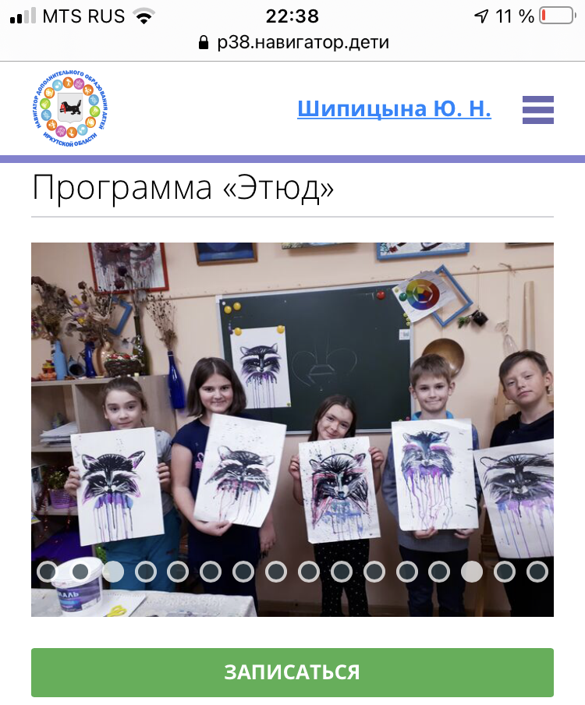
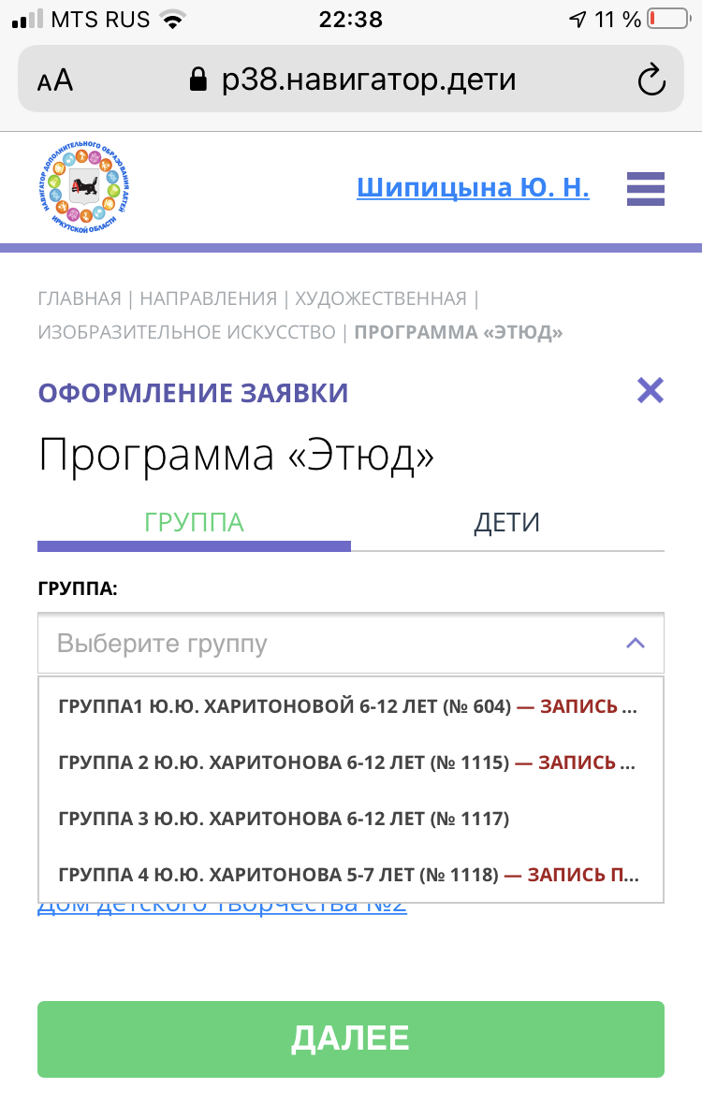
Памятка на оформление заявки на обучение

Slide 9
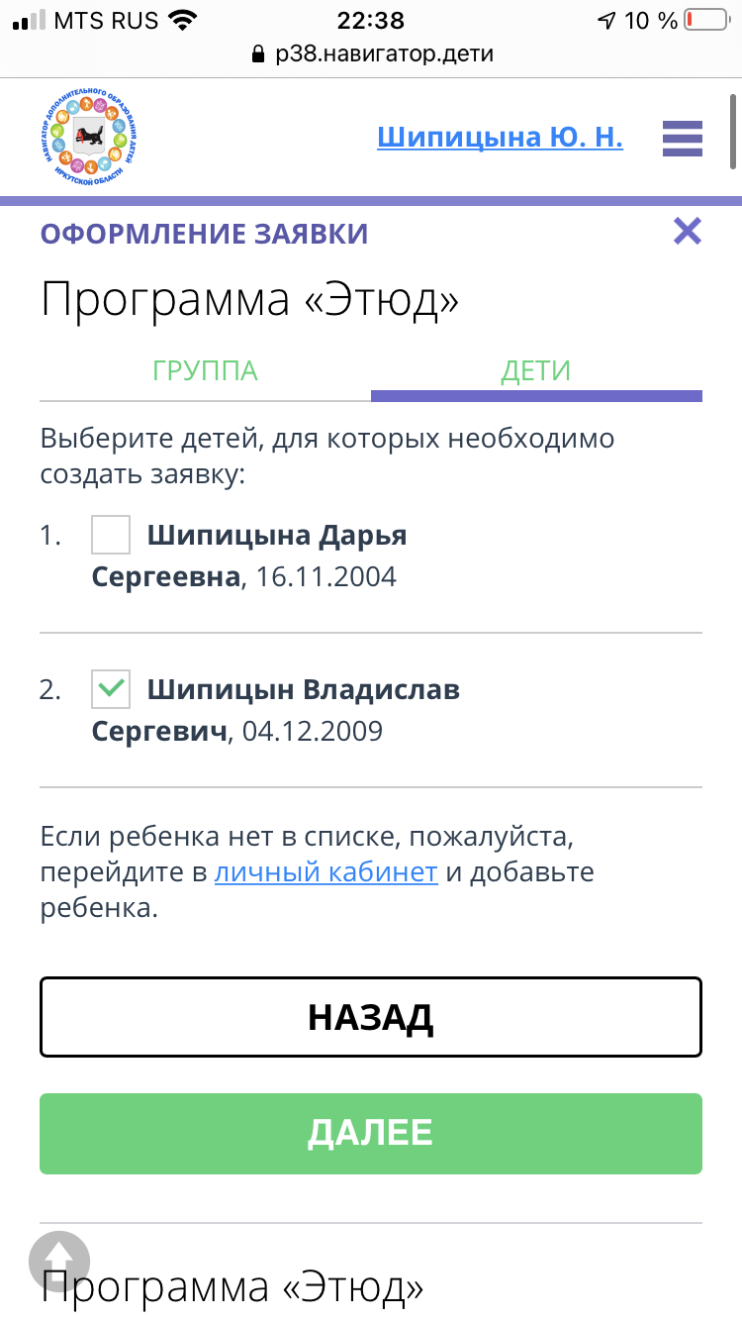
Памятка на оформление заявки на обучение

Slide 10
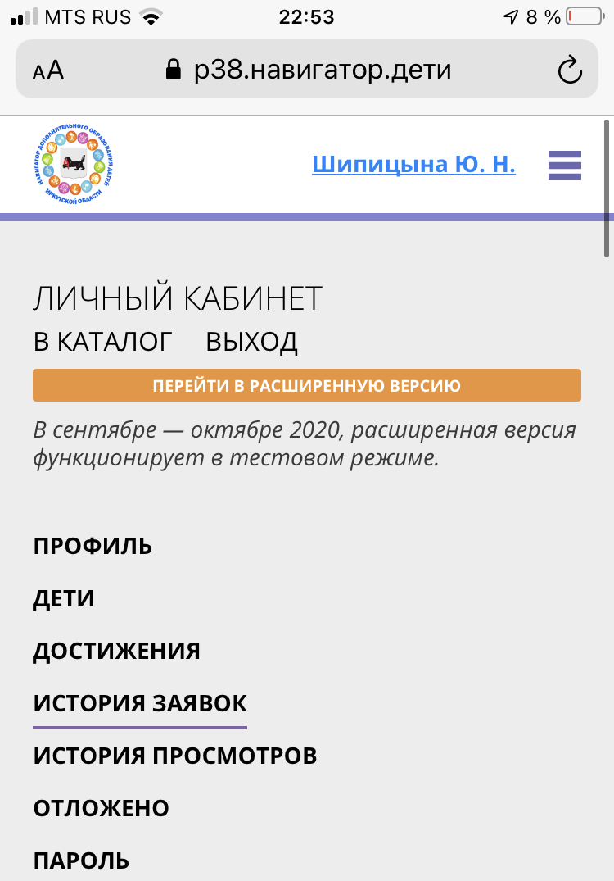
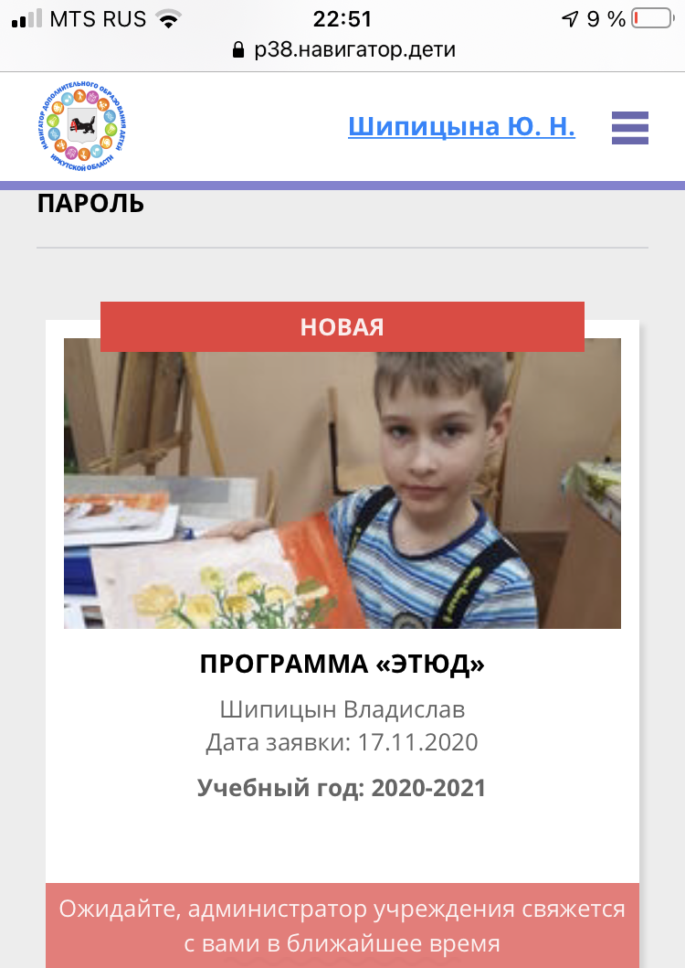
История заявок

Slide 11
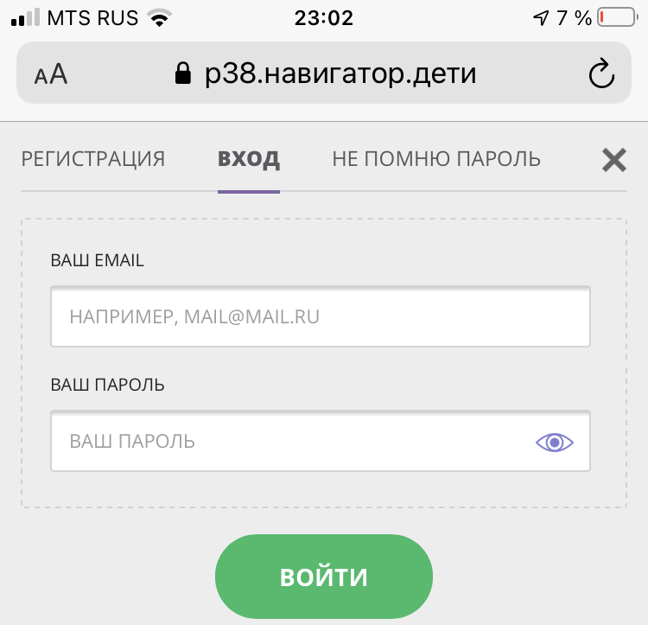
Пароль от навигатора не теряйте, повторно не регистрируйтесь в системе
yuliya060784@mail.ru

